Slide 1
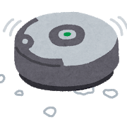
どんなことができますか？
Notes:
このロボットを知っていますか？
→知っている。
→自動で掃除するロボット
※児童の実態に合わせて、掃除している様子を動画で見せるとよい
★

Slide 2
どんなことができますか？
じどうで
・そうじ
・もとの ばしょに
もどる
Notes:
このお掃除ロボットの特徴はなんですか。
→勝手に掃除をしてくれる
→壁に当たると、違う方向を向く
→掃除が終わったり、充電がなくなれば、もとの場所にもどる
→スマートフォンで、遠く離れたところからも、命令することができる
お掃除ロボットは、どうして自動でお掃除してくれるのかな？」
→機械だから
→コンピュータが入ってる
→コンピュータに命令が入っている（プログラム）
※児童の実態に応じて、コンピュータが入っていることを知らせてもよい

Slide 3
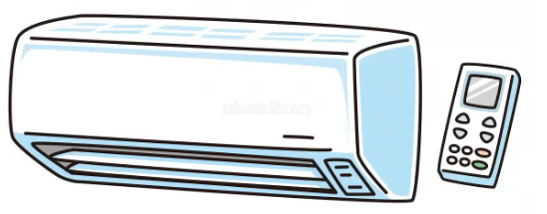
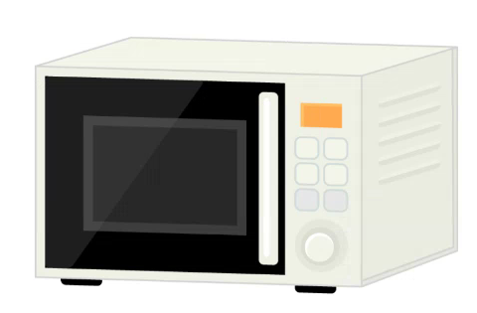
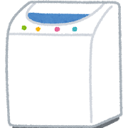
コンピュータ
Notes:
お掃除ロボットのように、今の電化製品にはほとんどコンピュータが入っています。
パソコン教室にあるパソコンだけではないのです。
例えば、
・ポット お湯がわけば、自動で保温になる。
・電子レンジ 温めたいものの重さに応じて、温める時間が変わる。
・洗濯機 洗濯の重さによって洗濯する時間が変わる。洗濯が終われば、自動で脱水までしてくれる。
※児童の実態に応じて、教師がその例を示す。
今日は、そんな私たちの暮らしを支えているコンピュータについて学習します。
★

Slide 4
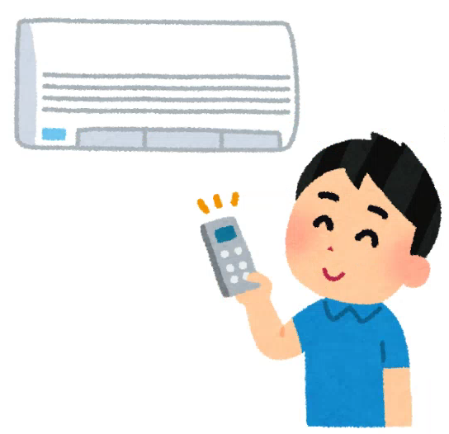
コンピュータ
めいれい
命令
＝
プログラム
プログラミング
Notes:
コンピュータは、「こうなってほしい」という命令がされています。
この命令を「プログラム」といいます。
そして、コンピュータに命令をすること、プログラムをすることをプログラミングといいます。
エアコンを、リモコンで操作できるのも、エアコンの中にあるコンピュータに、リモコン操作どおり動くようにプログラムがプログラミングされているのです。
★

Slide 5
スイカわりロボットに
プログラミング
してみよう
Notes:
では、スイカわりロボットにプログラムをしながら、プログラミングについて学びましょう。
〈準備物〉
・命令カード（黒板掲示用）
・スイカ（ボール）
・目隠し
・棒
児童やTTの教員１名に、目隠しをさせ、棒をもった状態で立つ
〈ルール〉
・「GO」の合図で、起動する。
・ルールどおりしか、動けない。

Slide 6
Notes:
スイカわりロボットは、「ＧＯ！」と言われたら、電源が入り、次のプログラムで動きます。
①ＧＯ！
→ 児童またはTT：右を向く
②ＧＯ！
→児童またはTT：「ヤー」と言う
③ＧＯ！
→児童またはTT：ふりおろす動作

Slide 7
ひとつずつ
じゅんばんに
Notes:
それでは、命令を組み合わせてみましょう。
★

Slide 8
スイカをわるプログラムをかんがえよう
Notes:
では、スイカをわってみましょう。
先生がそのプログラムを考えてきました。
割れるでしょうか。
すいかをセット。
スタート位置について目隠しをします。
目隠しをするので、「Ｇo！」の後の命令も１つずつみなさんが読みましょう。
それでは、いきます。
○一連の動作のあと
割れなかったですね。
どうすれば割れるでしょうか。
（児童にスイカを割るプログラムに修正させる。）
コンピュータは、このように上から順にプログラムされていることを実行していきます。
★

Slide 9
スイカをわるプログラムをよりよくしよう
４
４かいくりかえす
Notes:
発展 ※児童の実態に合わせて行います。ここでは、反復処理を教えます。
スイカは無事割れましたが、プログラムがとても多いですね。
同じプログラムでも、もっと簡単にならないでしょうか。
→一歩を四歩にかえる。
そうですね。こうする短くなりました。
では、一歩進むというプログラムを使って同じように短くするにはどうすればよいかな
→1歩を、４回くり返したらいいんだね。
このように１度できたプログラムを、見直しよりわかりやすく改善することが、プログラミングにはとても大切です。
★

Slide 10
プログラミングされた
コンピュータ
⇒実際にコンピュータに命令をしてみよう
Notes:
スイカわりをプログラミングする学習を通して、私たちの暮らしを支えてくれているコンピュータのこと（特徴）について知ることができました。
それでは、次は実際にコンピュータを使ってプログラミングをしてみましょう。
★

